Slide 1
KEMI · KAPITEL 1
Kemi som vetenskap
1.0 Introduktion till kemi
1.1 Arbeta som kemist
1.2 Modeller, källor och argument
Notes:
Hela kapitel 1 i en presentation. Varje delområde börjar med en egen titelbild, och varje moment har en avsnittsbild. Använd avsnittsvyn i PowerPoint för att hoppa mellan delområdena.

Slide 2
KEMI · KAPITEL 1 · KEMI SOM VETENSKAP
Introduktion till kemi
Start: vad är kemi och hur arbetar en kemist?
Vad är kemi? · Kemister · Hur kemister arbetar
Notes:
Presentationen följer grundtexten i kapitel 1, Start. Några bilder. Anteckningarna innehåller handledning. Allt material är utkast (beta).

Slide 3
Vad är kemi?
Kemi är läran om ämnen
Notes:
Fråga: vilka produkter i köket eller badrummet tror ni är ”kemikalier”? Spara svaren, de används i slutet av kapitlet (Granska kemipåståenden).

Slide 4
Tre grundidéer
1
2
3
Ämnen
Förändring
Naturvetenskap
Allt är gjort av ämnen: vatten, socker, plast, luft.
Ämnen kan lösas upp, rosta, brinna eller blandas.
Kemister undersöker och mäter, de gissar inte.
Allt, från vatten och vetemjöl till kroppen, består av kemikalier (Svenska Kemisamfundet).
Notes:
Vanligt fel: att kemi bara finns i labbet.

Slide 5
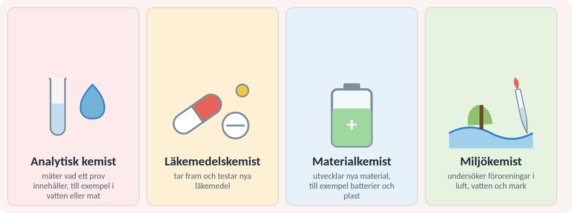
Många sorters kemister
Analytisk kemist: mäter vad ett prov innehåller.
Läkemedelskemist: tar fram och testar läkemedel.
Materialkemist: utvecklar material, till exempel batterier.
Miljökemist: undersöker föroreningar.
Notes:
Exempel på yrkesroller. Inte källkontrollerat. Be eleverna ge fler exempel.

Slide 6
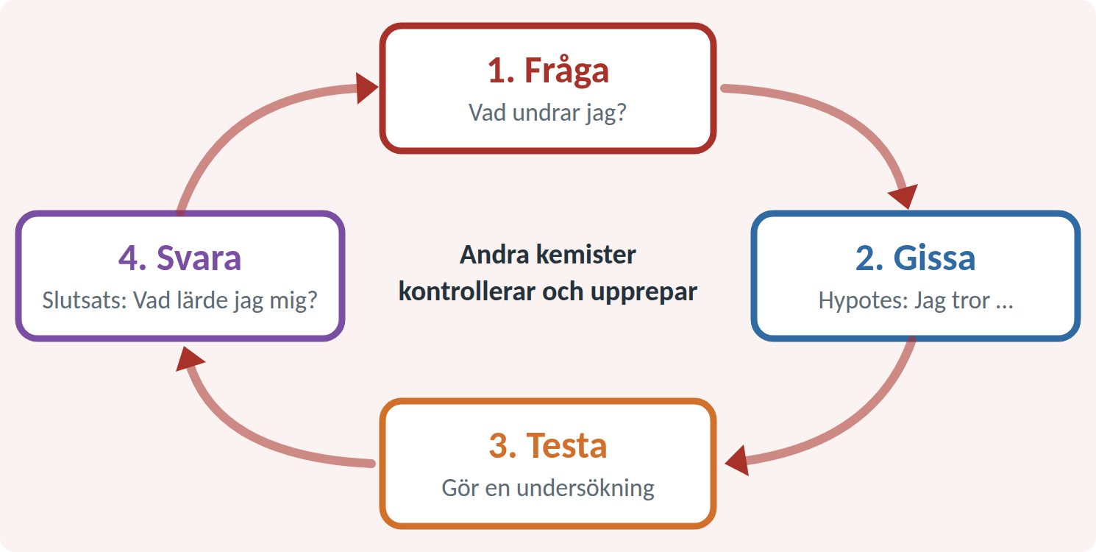
Hur en kemist arbetar
Fråga: vad undrar jag?
Hypotes: ett prövbart svar.
Testa: gör en undersökning.
Slutsats: vad lärde jag mig? Andra kontrollerar och upprepar.
Notes:
Cykeln återkommer i delområde 1.1 (Från fråga till plan).

Slide 7
Vad ingår i kapitlet?
Delområde | Du lär dig
1.1 Arbeta som kemist | Säkerhet, utrustning, fråga och plan, dokumentera och värdera. Labb: brustabletten.
1.2 Modeller, källor och argument | Modeller, kemins historia, källkritik. Labb: fläckborttagaren.
Notes:
Kapitlet bygger på att eleverna prövar själva.

Slide 8
Kolla dig själv
KOLLA DIG SJÄLV
Vad handlar kemi om?
Nämn tre sorters kemister.
Varför räcker det inte att bara läsa om kemi?
Notes:
Låt eleverna svara i par eller på whiteboard. Facit finns i lärarversionen av kapitlet.

Slide 9
KEMI · KAPITEL 1 · KEMI SOM VETENSKAP
Arbeta som kemist
Delområde 1.1: säkerhet, fråga och plan, dokumentera och värdera, brustablettförsöket
Säkerhet och utrustning · Från fråga till plan · Dokumentera och värdera · Labb 1.1
Notes:
Presentationen följer grundtexten i kapitel 1, delområde 1.1. Några bilder per moment. Anteckningarna innehåller handledning. Allt material är utkast (beta).

Slide 10
Säkerhet och utrustning
Säkert i kemilabbet
Notes:
Allmänna labbregler är inte kontrollerade mot en enskild källa. Fråga: varför ska man ha skyddsglasögon även med bara vatten?

Slide 11
Grundregler
1
Skyddsglasögon hela tiden vid kemikalier eller värme.
2
Sätt upp långt hår och ha stängda skor.
3
Smaka, sniffa och drick aldrig. Ät inte i labbet.
4
Läs hela instruktionen först. Torka upp spill direkt.
5
Tvätta händerna när du är klar.
Notes:
Vanligt fel: att regler bara gäller farliga ämnen.

Slide 12
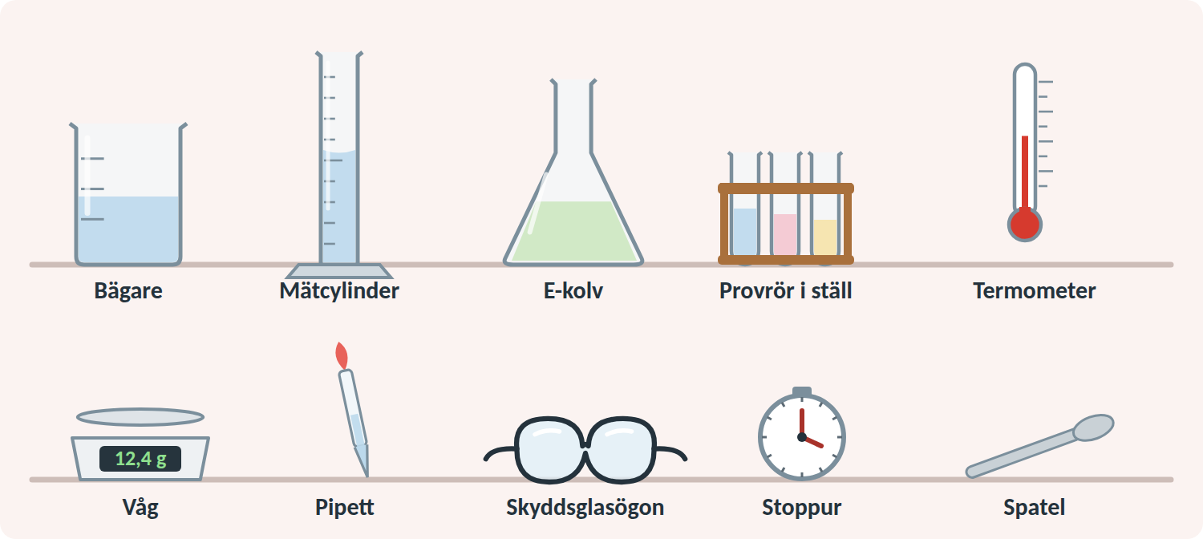
Utrustning
Mätcylinder: volym i ml.
Våg: massa i g.
Termometer: temperatur i °C.
Bägare, E-kolv och provrör för att blanda och värma.
Notes:
Låt eleverna peka ut vad de använder i brustablettförsöket.

Slide 13
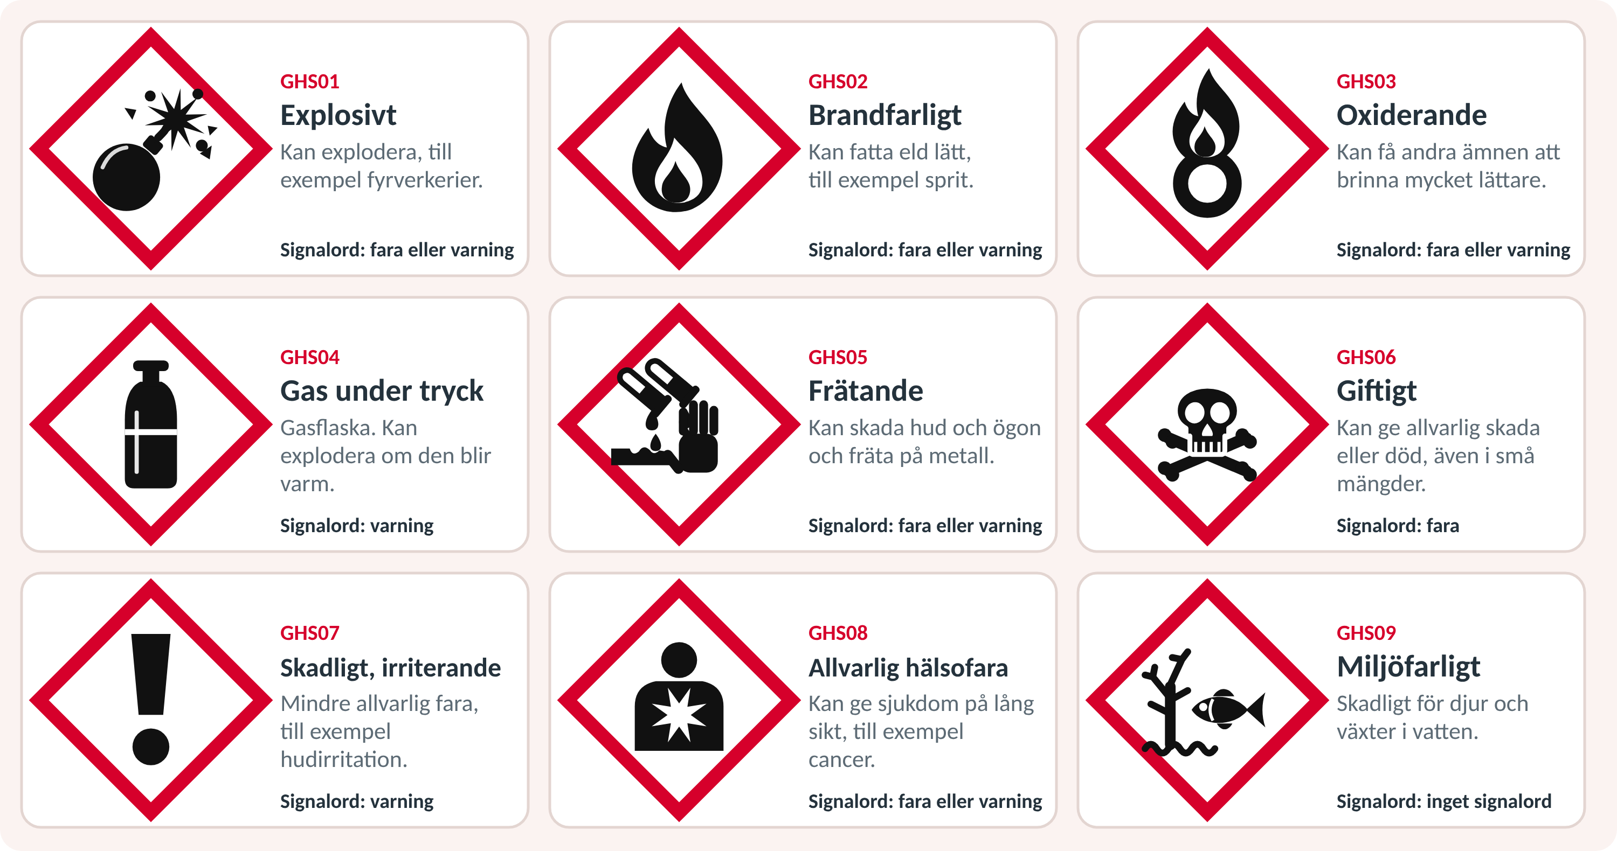
Faropiktogram
Nio faropiktogram (GHS01–GHS09).
Signalord: Fara (allvarligast) eller Varning.
Etiketten har också faroangivelser och leverantörens kontaktuppgifter.
Misstänkt förgiftning: ring 112 och begär Giftinformationscentralen.
Notes:
Källor: Kemikalieinspektionen via KTH, Alingsås kommun, 1177. Giftinformationen 010-456 67 00 vid mindre bråttom, dygnet runt.

Slide 14
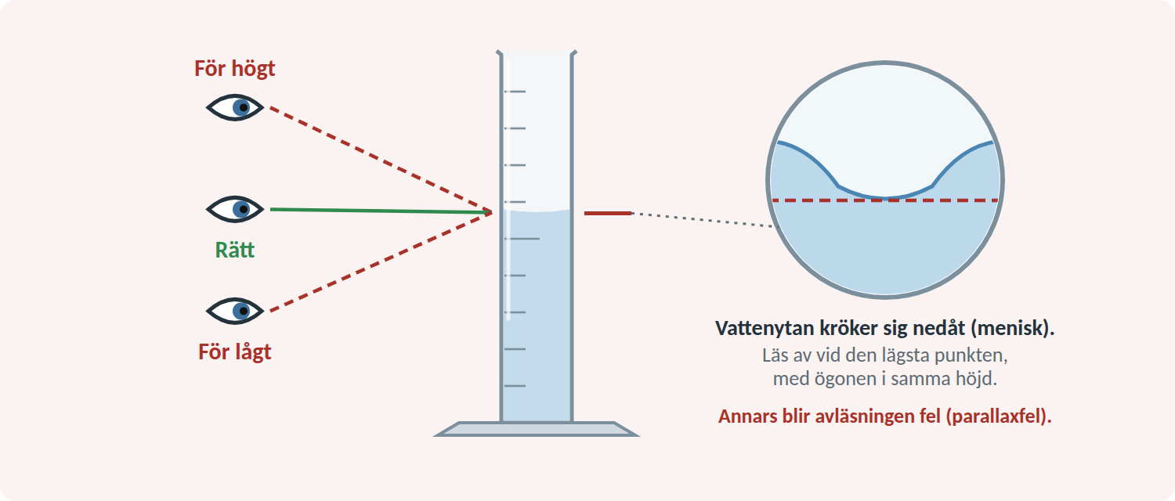
Läs av rätt
Ögonen i nivå med ytan.
Läs av vid den lägsta delen av menisken.
Samma sätt varje gång.
Skriv värdet med enhet.
Notes:
Kapitlet säger inget om vilket håll som ger för högt eller lågt värde. Bildtexten säger bara fel avläsning.

Slide 15
Kolla dig själv
KOLLA DIG SJÄLV
Nämn tre regler i ett kemilabb.
Vad står på en kemikalieetikett?
Hur läser du av en mätcylinder?
Vad gör du vid misstänkt förgiftning?
Notes:
Låt eleverna svara i par eller på whiteboard. Facit finns i lärarversionen av kapitlet.

Slide 16
Från fråga till plan
Från fråga till plan
Notes:
Brustablettförsöket följer med hela delområdet.

Slide 17
Gör frågan undersökningsbar
Går inte att undersöka | Går att undersöka
Är brustabletter goda? | Hur påverkar temperaturen hur fort en brustablett löser sig?
Är kemi roligt? | Löser sig socker fortare om man rör om?
Är fläckborttagare bra? | Tar produkt X bort en fläck bättre än bara vatten?
En undersökningsbar fråga kan besvaras med mätning.
Notes:
Be eleverna omformulera egna åsiktsfrågor.

Slide 18
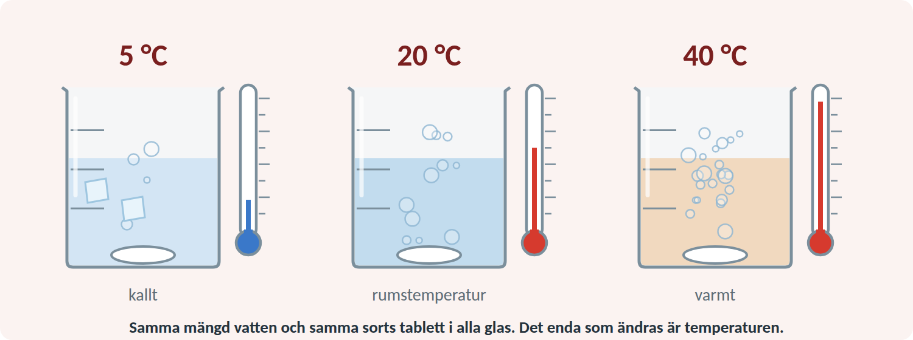
Variabler i försöket
Oberoende: temperaturen (5, 20, 40 °C).
Beroende: tiden tills tabletten är upplöst.
Kontrollerade: vattenmängd, tablettsort, glas, omrörning.
Rättvist försök: bara en sak ändras.
Notes:
Vanligt fel: eleverna blandar ihop oberoende och beroende. Hjälp: det jag ändrar / det jag mäter.

Slide 19
Hypotes
1
2
3
Om …
så …
eftersom …
Om vattnet är varmare …
… så löser tabletten sig fortare, …
… eftersom allt rör sig snabbare i varmt vatten.
En hypotes kan visa sig vara fel. Det är också ett resultat.
Notes:
Hypotesen är en gissning med motivering.

Slide 20
Kolla dig själv
KOLLA DIG SJÄLV
Vad är en hypotes?
Skillnaden mellan oberoende och beroende variabel?
Varför ska bara en variabel ändras?
Två kontrollerade variabler i försöket?
Notes:
Låt eleverna svara i par eller på whiteboard. Facit finns i lärarversionen av kapitlet.

Slide 21
Dokumentera och värdera
Dokumentera och värdera
Notes:
Alla värden i detta avsnitt är påhittade.

Slide 22
Skriv värdena i en tabell
Temperatur | Försök 1 (s) | Försök 2 (s) | Försök 3 (s) | Medelvärde (s)
5 °C | 148 | 160 | 148 | 152
20 °C | 70 | 78 | 74 | 74
40 °C | 29 | 33 | 31 | 31
Påhittade värden. Medelvärde = summan delat med antalet. Rubriker och enheter.
Notes:
Räkna med eleverna: (70 + 78 + 74) / 3 = 74 s.

Slide 23
Diagram
Det du ändrar (temperatur) på x-axeln.
Det du mäter (tid) på y-axeln.
Rubrik, namn och enhet på axlarna.
Ju varmare vatten, desto kortare tid.
Notes:
Exempelvärden. Kurvan sjunker inte lika mycket för varje steg, så tiden är inte rak proportionell mot temperaturen.

Slide 24
Värdera resultatet
1
2
3
Felkälla
Slutsats
Hur säker?
Något som gör mätningen osäker: klockan startas sent, termometern läses fel, vattnet svalnar.
Svara på frågan: ju varmare, desto kortare tid. Hypotesen stämde.
Få mätningar eller stora skillnader ger mindre säkerhet.
Ta inte bort ett värde bara för att det inte passar (fördjupningen tar upp avvikande värden).
Notes:
Förklaringen med partikelmodellen: partiklarna rör sig snabbare (Scientific American bekräftar liknande resultat, i deras försök cirka 20–30 s i hett och 2–3 minuter i iskallt vatten).

Slide 25
Kolla dig själv
KOLLA DIG SJÄLV
Varför upprepar man mätningar?
Räkna medelvärdet av 70, 78 och 74 s.
Vad är en felkälla?
Vad ska en slutsats innehålla?
Notes:
Låt eleverna svara i par eller på whiteboard. Facit finns i lärarversionen av kapitlet.

Slide 26
Labb 1.1 Brustabletten och temperaturen
Labb 1.1: brustabletten och temperaturen
Notes:
Material: tre glas, mätcylinder, termometer, ur, brustabletter, isvatten, varmt vatten, skyddsglasögon. Använd inte varmare vatten än 40 °C. Förväntat: tiden minskar när temperaturen ökar.

Slide 27
Gör så här
1
Mät upp 2 dl vatten i varje glas.
2
Gör vattnet cirka 5, 20 och 40 °C. Kontrollera med termometer.
3
Släpp ner en tablett och starta klockan. Rör inte om.
4
Stoppa när tabletten är borta. Tre försök per temperatur.
5
Medelvärde, diagram, slutsats, felkällor.
Notes:
Vanliga fel: vattnet svalnar eller värms under mätningen, olika sätt att stoppa tiden.

Slide 28
Frågor att svara på
Fråga | Tips
Vad ändrade, mätte och höll du lika? | Använd begreppen från momentet Från fråga till plan.
Stämde hypotesen? | Svara med dina medelvärden.
Vilka felkällor fanns? | Hur kan du minska dem?
Bonuslabb finns i lärarhandledningen: sockerbit eller strösocker.
Notes:
Bonuslabben tränar samma arbetssätt på en ny fråga.

Slide 29
KEMI · KAPITEL 1 · KEMI SOM VETENSKAP
Modeller, källor och argument
Delområde 1.2: modeller, kemins historia, källkritik och fläckborttagaren
Vad är en modell? · Hur kemin vuxit fram · Granska påståenden · Labb 1.2
Notes:
Presentationen följer grundtexten i kapitel 1, delområde 1.2. Några bilder per moment. Anteckningarna innehåller handledning. Allt material är utkast (beta).

Slide 30
Vad är en modell i kemi?
Modeller förenklar
Notes:
Partikelmodellen behandlas utförligt i kapitel 2. Här används den som exempel.

Slide 31
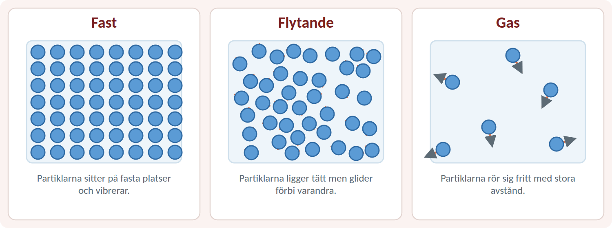
Partikelmodellen
Fast: partiklarna sitter på fasta platser.
Flytande: tätt men de glider förbi varandra.
Gas: stora avstånd, rör sig fritt.
Partiklarna är i verkligheten mycket mindre än i bilden.
Notes:
Vanligt fel: att modellen är en bild av hur det egentligen ser ut.

Slide 32
Vad gör en modell?
1
2
3
Förklarar
Förutsäger
Har gränser
Varför löser tabletten sig fortare i varmt vatten?
Gas kan pressas ihop eftersom avstånden är stora.
Säger inget om ämnets färg.
En modell är en förenkling, inte verkligheten.
Notes:
Jämför med en karta: den visar vissa saker, inte allt.

Slide 33
Kolla dig själv
KOLLA DIG SJÄLV
Vad är en modell i kemi?
Varför är en modell inte samma sak som verkligheten?
Vad händer med en modell när nya undersökningar visar något nytt?
Notes:
Låt eleverna svara i par eller på whiteboard. Facit finns i lärarversionen av kapitlet.

Slide 34
Hur kemin vuxit fram
Från fyra element till atomer
Notes:
Årtalen för Empedokles och Aristoteles är runda uppskattningar. Boyle 1661, Lavoisier 1789 och Dalton 1808 är kontrollerade mot öppna källor.

Slide 35
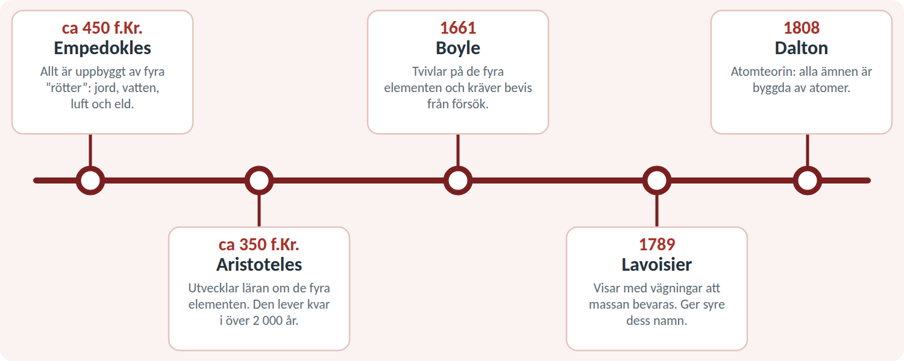
Fem steg
Empedokles och Aristoteles: fyra element.
Boyle 1661: tvivlar och vill ha försök.
Lavoisier 1789: massan bevaras.
Dalton 1808: atomteori.
Notes:
Läran om fyra element var inflytelserik i cirka 2 000 år (LibreTexts).

Slide 36
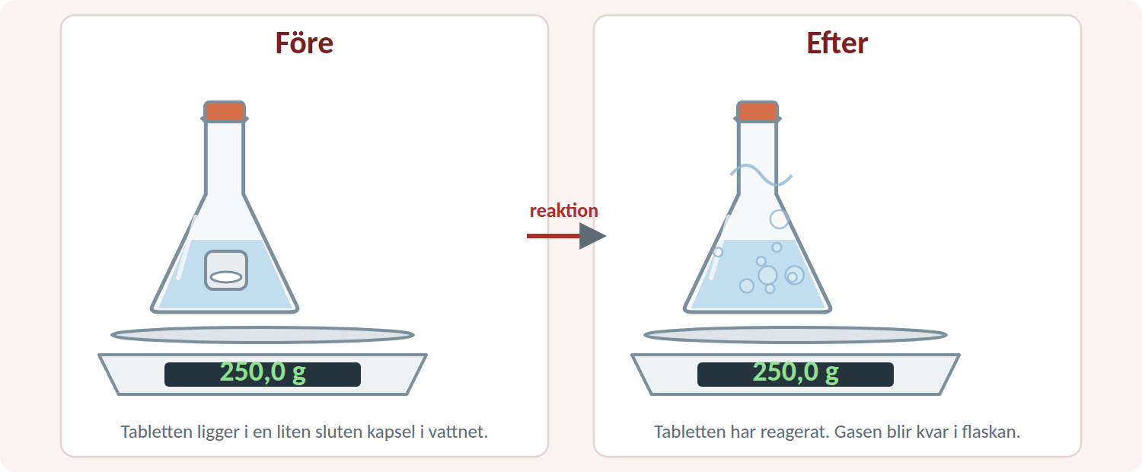
Lavoisier: massan bevaras
En sluten flaska med tablett och vatten.
Före och efter reaktionen: samma massa.
Gasen blir kvar i flaskan.
Ingenting försvinner, ämnena ändrar bara form.
Notes:
Praktiskt: tablett och vatten ska vara åtskilda före (t.ex. i en liten kapsel), annars börjar reaktionen innan flaskan är stängd.

Slide 37
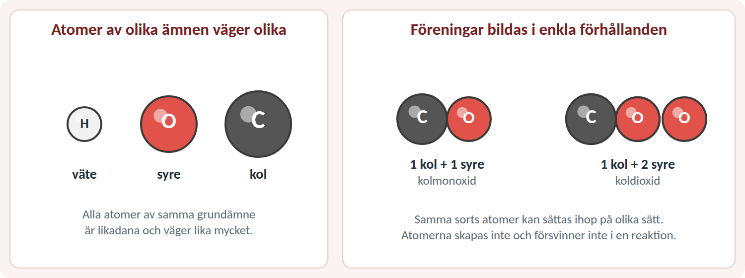
Dalton: atomteorin
Allt består av atomer.
Atomer av samma grundämne är lika.
Föreningar bildas i enkla förhållanden.
Atomer skapas inte och försvinner inte i en reaktion.
Notes:
Idag vet vi att atomer har delar (elektronen upptäcktes 1897) och att atomer av samma ämne kan väga olika (isotoper). Det tas upp i fördjupningen.

Slide 38
Kolla dig själv
KOLLA DIG SJÄLV
Vad ansåg Empedokles och Aristoteles?
Vad gjorde Boyle annorlunda?
Vad visade Lavoisier?
Vad säger Daltons atomteori?
Varför är det en styrka att modeller kan ändras?
Notes:
Låt eleverna svara i par eller på whiteboard. Facit finns i lärarversionen av kapitlet.

Slide 39
Granska kemipåståenden
Granska påståenden
Notes:
Be eleverna återvända till sina gissningar om kemikalier från början av kapitlet.

Slide 40
Fem frågor
1
Vem säger det?
2
Varför säger de det? Vill de sälja?
3
Vilka belägg finns?
4
Hur gammal är informationen?
5
Vad säger andra källor?
Notes:
Källkritik är ett verktyg, inte ett facit.

Slide 41
Ord att granska
Påstående | Problem
Kemikaliefritt | Allt består av kemikalier. Ordet säger inget om faran.
100 % naturligt | Naturliga ämnen kan vara giftiga, till exempel i flugsvamp.
9 av 10 var nöjda | Nöjda jämfört med vad? Hur många? Vem frågade?
Källa: Svenska Kemisamfundet (Tumregler). Flugsvamp som giftig är allmänt faktum, inte kontrollerat.
Notes:
Svenska Kemisamfundet råder att inte använda ordet kemikalier som samlingsord för sådant som är giftigt.

Slide 42
Kolla dig själv
KOLLA DIG SJÄLV
Vilka frågor ställer du för att granska ett påstående?
Varför är ”kemikaliefri” missvisande?
Är allt naturligt ofarligt?
Varför räcker inte en reklam som källa?
Notes:
Låt eleverna svara i par eller på whiteboard. Facit finns i lärarversionen av kapitlet.

Slide 43
Labb 1.2 Fungerar fläckborttagaren?
Labb 1.2: fungerar fläckborttagaren?
Notes:
Material: vit bomull, te eller kaffe, glas, vatten, diskmedel, tvättmedel, fläckborttagare, skyddsglasögon, handskar. Förbered fläckarna så att de hinner torka. Blanda aldrig produkter.

Slide 44
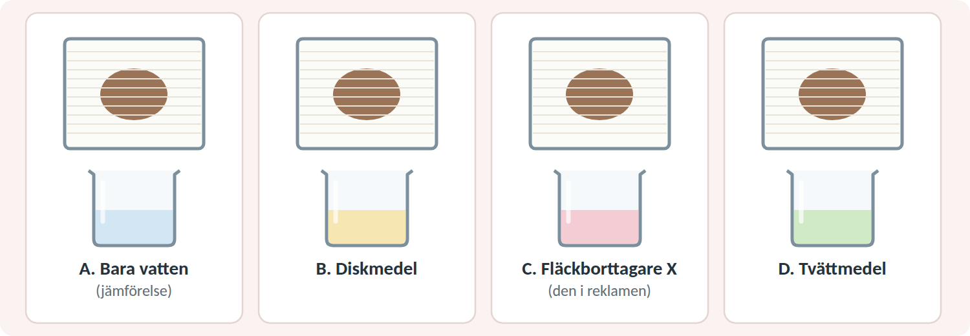
Fyra vätskor, lika fläck
A: bara vatten (jämförelse).
B: diskmedel.
C: fläckborttagare X (påhittad produkt).
D: tvättmedel.
Notes:
Poängskala 0–3. En kamrat som inte vet vilken som är vilken sätter poäng.

Slide 45
Planera rättvist
Vad | Hur
Ändrar | Vätskan
Mäter | Hur ljus fläcken blir (poäng 0–3)
Håller lika | Tyg, fläck, mängd vätska, tid och sätt att skölja
Opartisk bedömning | Kamrat som inte vet vilken som är vilken
Vad kan testet inte säga? Andra fläckar och tyger är inte testade.
Notes:
Diskutera slutsatsens räckvidd.

